Slide 1

上海健康医学院《口腔科学》
第十五章 牙体缺损，牙列缺损/缺失的修复
第六章 口腔粘膜疾病
口腔科学教学团队 金雪梅 副主任医师

Slide 2
第十五章 牙体缺损、牙列缺损/缺失的修复
第一节 牙体缺损修复
第二节 牙列缺损的固定局部义齿修复
第三节 牙列缺损的可摘局部义齿修复
第四节 牙列缺失的全口义齿修复

Slide 3
重点难点
掌握
牙体缺损的修复原则与修复种类
固定局部义齿的类型
可摘局部义齿概念
全口义齿的固位与稳定
熟悉
牙体缺损、牙列缺损/缺失的病因及影响
可摘局部义齿的组成
了解
全口义齿修复前的准备

Slide 4
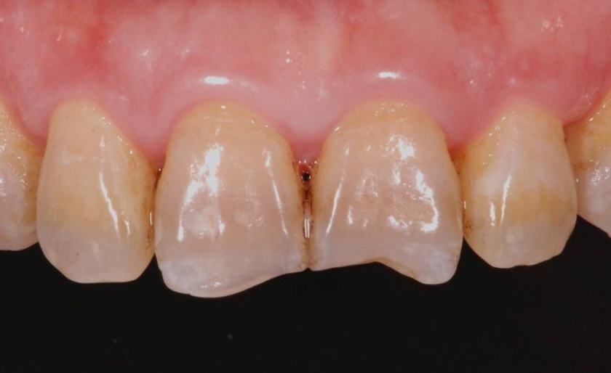
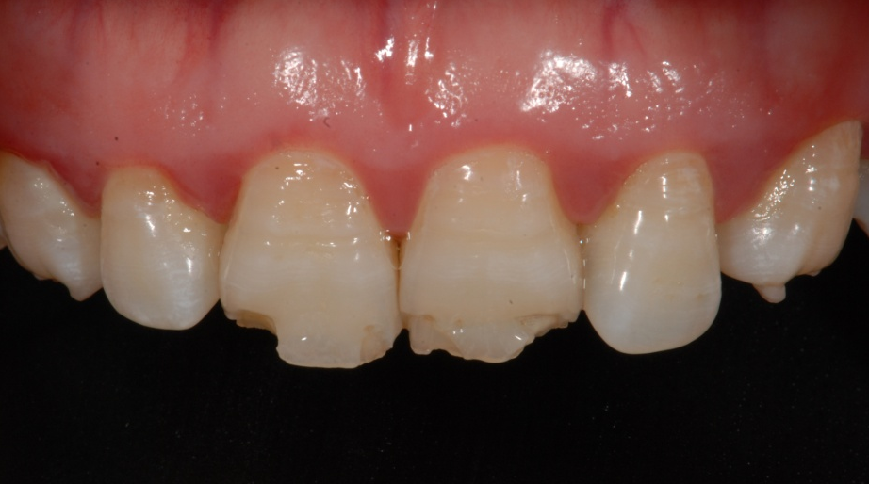
第一节 牙体缺损的修复
一、牙体缺损的病因
（一）龋病
（二）牙外伤
（三）磨损
（四）锲状缺损
（五）酸蚀症
（六）发育畸形
磨耗
发育异常

Slide 5
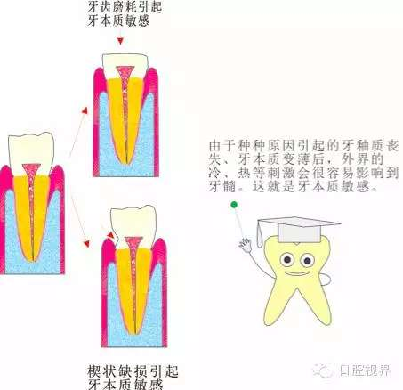
二、牙体缺损的影响
（一）牙本质敏感
（二）牙髓症状
（三）牙周症状
（四）咬合症状
（五）其他不良影响

Slide 6
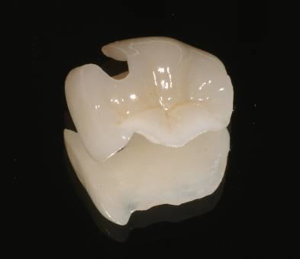
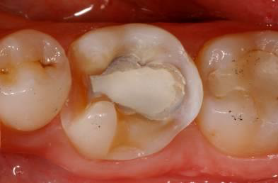
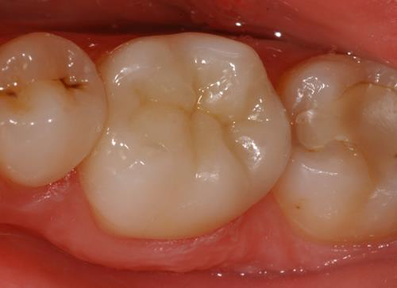
三、牙体缺损修复体的种类
（一）嵌体
嵌体（inlay）是一种嵌入牙体内部，用以恢复缺损牙体形态和功能的修复体。其中部分嵌入牙冠内、部分高于牙面的修复体称为高嵌体（onlay）。
（二）部分冠

Slide 7
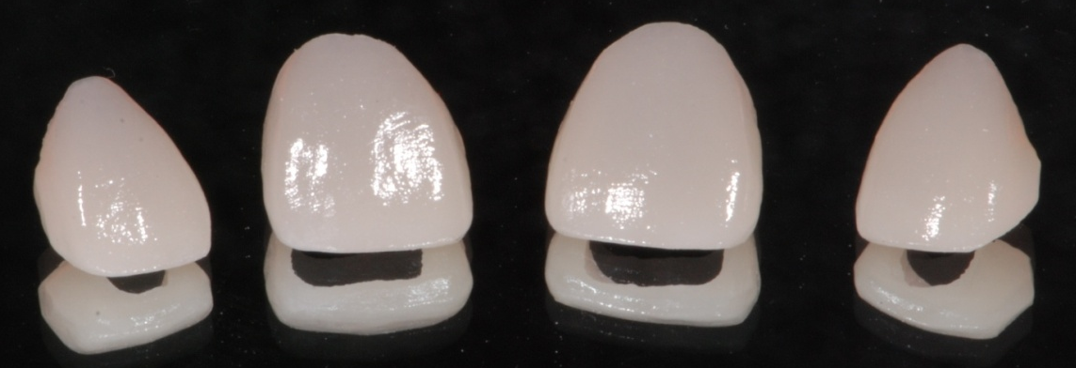
四、牙体缺损修复体的种类
（三）贴面
贴面（veneer/laminate）修复是采用黏接技术，对牙体表面缺损、着色、变色和畸形等，在保存活髓、少磨牙或不磨牙的情况下，用美容修复材料直接或间接黏接覆盖，以恢复牙体的正常形态和色泽的一种修复方法。

Slide 8
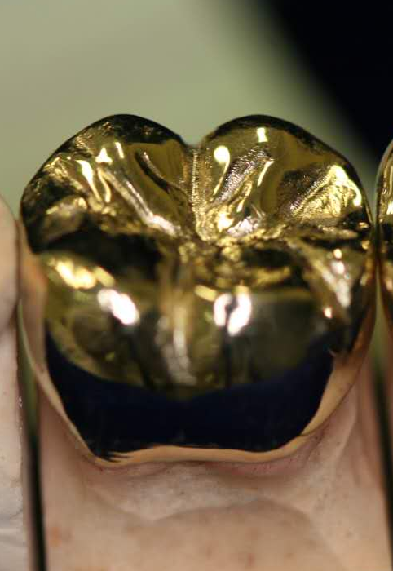
四、牙体缺损修复体的种类
（四）全冠
1.铸造金属全冠
铸造金属全冠是由铸造工艺完成的覆盖整个牙冠表面的金属修复体，因呈现金属色而主要用于后牙。

Slide 9
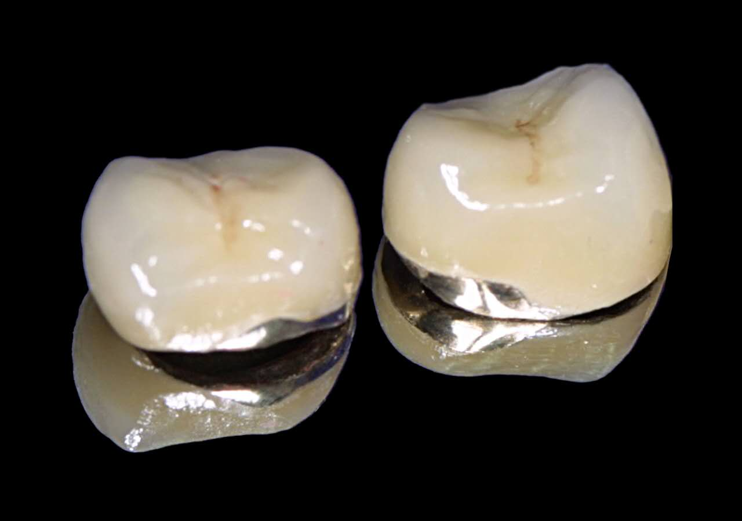
四、牙体缺损修复体的种类
（四）全冠
2.烤瓷熔附金属全冠
烤瓷熔附金属全冠（porcelain-fused-to-metal，PFM）也称金属烤瓷冠，是一种由低熔烤瓷真空条件下熔附到金属基底冠上的金-瓷复合结构的修复体。

Slide 10
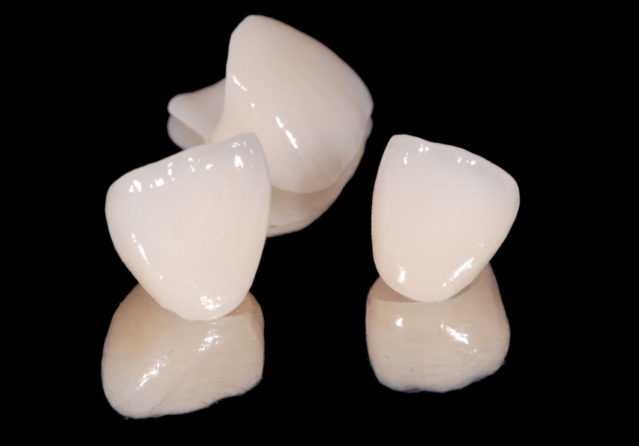
四、牙体缺损修复体的种类
（四）全冠
3.全瓷冠
全瓷冠（all ceramic crown）是以陶瓷材料制成的覆盖整个牙冠表面的修复体。

Slide 11
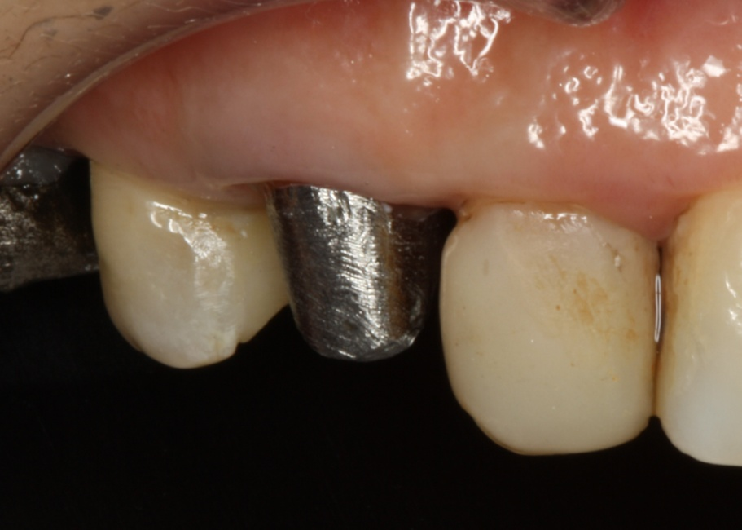
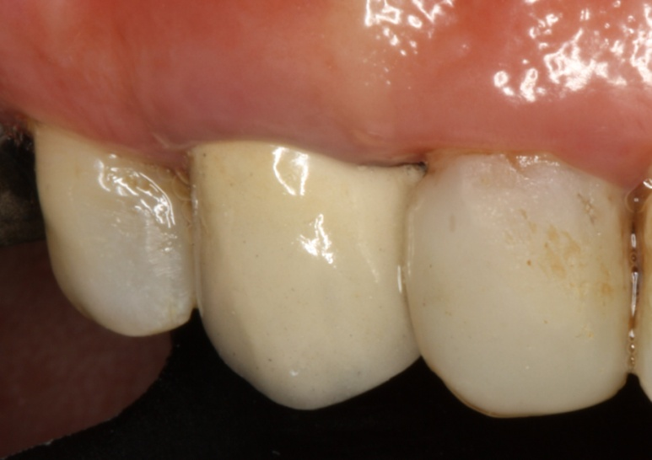
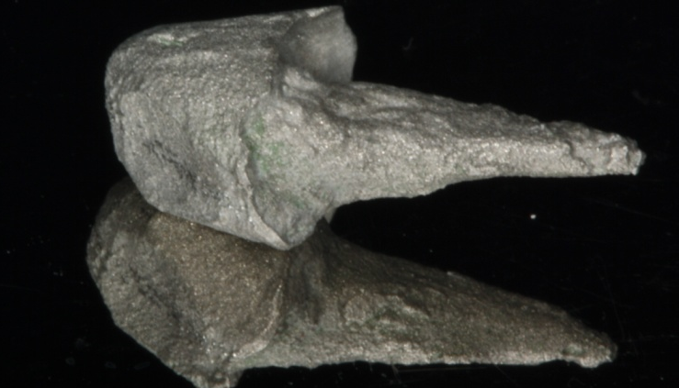
四、牙体缺损修复体的种类
（五）桩核冠
是利用插入根管内的桩来固位，在残冠或残根上先形成金属桩核或树脂核，然后再制作全冠修复体的总称。

Slide 12
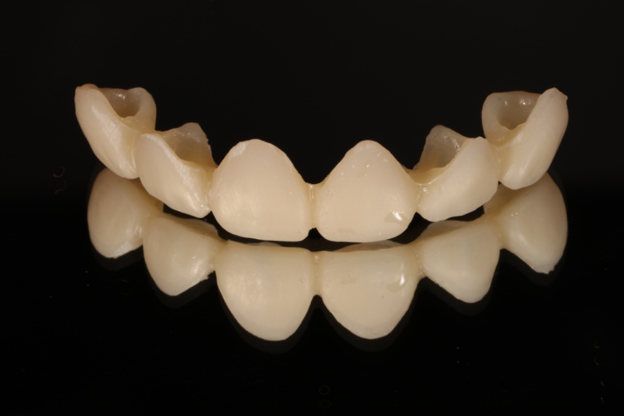
四、牙体缺损修复体的种类
（六）暂时性修复体
暂时修复体（temporary restoration）是在固定修复的牙体预备后至最终固定修复体完成前患者不能自由取戴的临时性修复体。

Slide 13
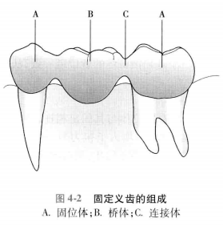
第二节 牙列缺损的固定局部义齿修复
牙列缺损(dentition defect)是指单颌或上下颌牙列中部分自然牙的缺失。固定义齿(fixed prosthesis)是利用缺失牙间隙两端或一端的天然牙或牙根作为基牙，在其上制作固位体，并与人工牙连接成为一个整体，借黏固剂黏固于基牙上，患者不能自行摘戴的修复体。
固定局部义齿的组成
（一）固位体
固定桥黏固或黏接于基牙上的部分
（二）桥体
固定桥恢复缺失牙形态和功能的部分
固定局部义齿的组成
A.固位体；B.桥体；C.连接体
（三）连接体
固定桥连接桥体与固位体的部分，有固定连接体与非固定连接体两种

Slide 14
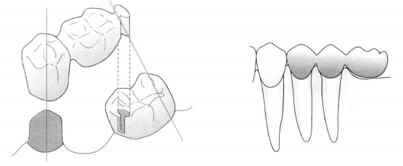
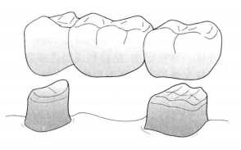
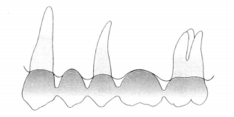
固定局部义齿的类型
（一）按结构不同分类
1.双端固定桥
2.半固定桥
3.单端固定桥
双端固定桥
半固定桥
4.复合固定桥
单端固定桥
复合固定桥

Slide 15
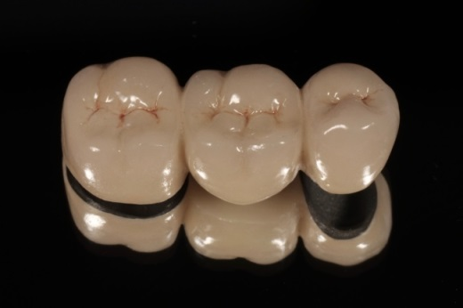
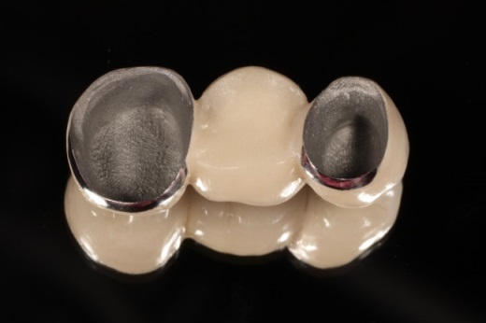
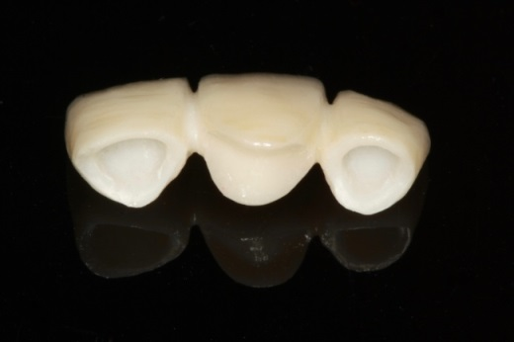
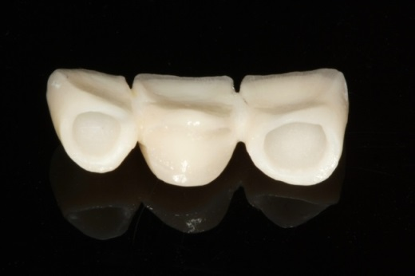
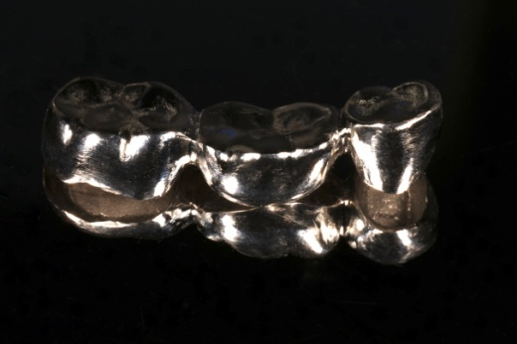
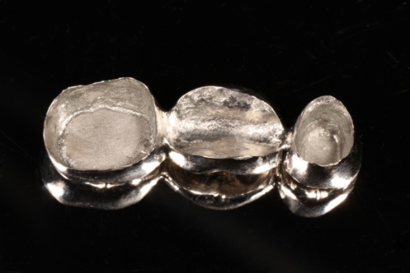
固定局部义齿的类型
（二）按材料不同分类
1.金属-烤瓷固定桥
2.金属-树脂固定桥
3.全瓷固定桥
金属-烤瓷固定桥
4.金属固定桥
全瓷固定桥
金属固定桥

Slide 16
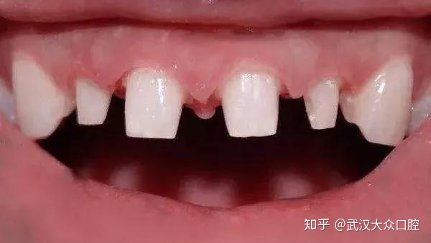
思政小故事（诚实守信）
现在外面民营医院广告上常有成人七天快速矫正，这是怎么回事呢？一般来讲，牙齿矫正是通过戴用矫正器来实现牙齿的生理性的移动，解决牙齿排列、嘴凸或者是咬合不好等问题。牙齿的移动速度一般是每个月1毫米左右，所以7天矫正牙齿是不可能的。
把牙齿磨小，在7天时间内带上牙冠，就是所谓的美容冠快速矫正，这并不是真正意义上的矫正牙齿。当牙齿不齐的时候，通过磨除牙体组织，用冠的方式来改变牙齿的形态与排列，这样外边看起来虽然牙齿是整齐的，其实牙根还在不齐的位置上。

Slide 17
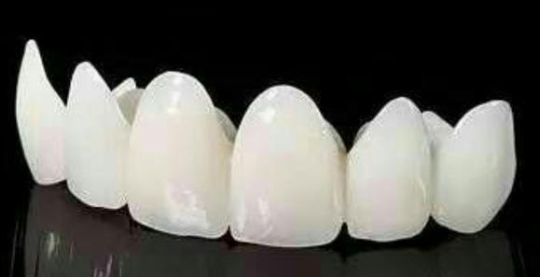
思政小故事（诚实守信）
当牙齿严重不齐的时候，通常需要磨除很多的牙齿，这样就需要磨除很多的牙体组织，甚至需要杀死髓，对牙齿的损伤很大。瓷冠修复以后，随着增龄的变化，或者是冠的边缘不太密合，那么会进一步导致牙体组织的损伤，甚至会导致牙齿的脱落。
口腔烤瓷桥修复和口腔正畸是两码事情，一些演员为了工作快速“整齐”牙齿可以理解，但是这种方式不适用于大多数患者。
作为口腔科医师在为患者做选择的时候一定诚实的列明治疗方案的优缺点，即使为了美观，也不应当损伤牙齿健康。

Slide 18
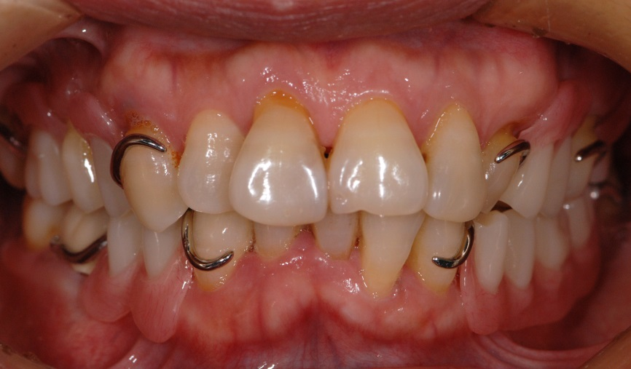
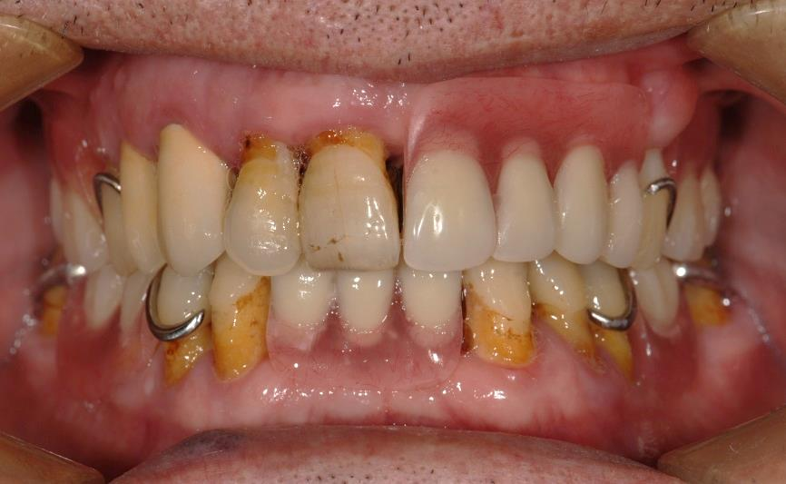
第三节 牙列缺损的可摘局部义齿修复
可摘局部义齿的概念
1.利用天然牙、基托下黏膜和骨组织作支持
2.依靠义齿的固位体和基托来固位
3.用人工牙恢复缺失牙的形态和功能
4.用基托材料恢复缺损的牙槽嵴、颌骨及其周围的软组织形态
5.患者能够自行摘戴

Slide 19
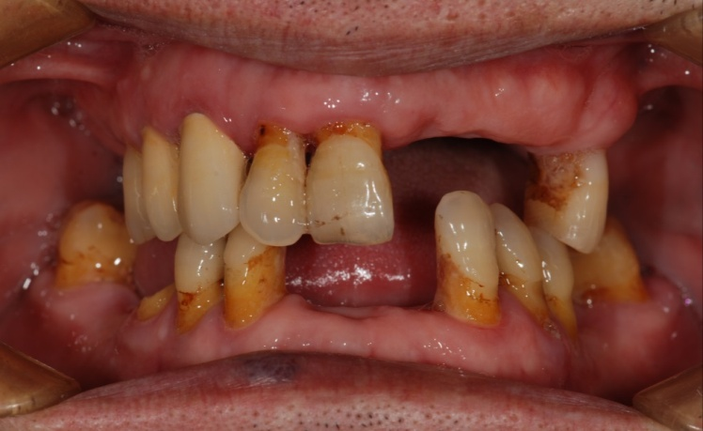
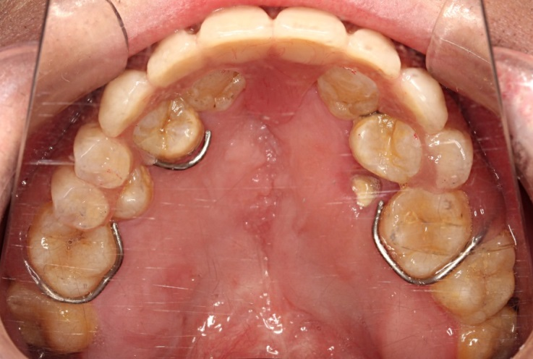
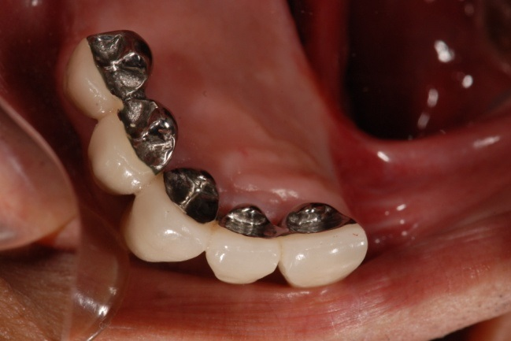
一、可摘局部义齿的适应证和禁忌证
适应证
1.各种牙列缺损，尤其是游离端缺牙者
2.牙缺失伴有牙槽骨、颌骨或软组织缺损者
3.过渡性义齿或间隙保持器
4.牙周病需活动夹板固定松动牙者
5.面重度磨损或多牙缺失造成垂直距离过低需恢复者
6.即刻义齿或化妆义齿
禁忌证
1.精神疾病生活无法自理者
2.对义齿材料过敏或无法克服义齿异物感觉者
3.严重的牙体、牙周或黏膜病未得到有效控制者

Slide 20
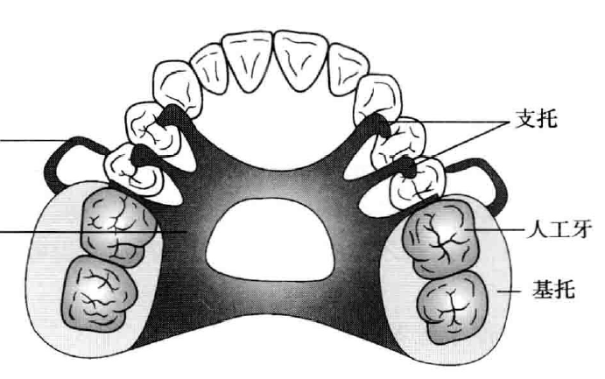
二、可摘局部义齿的组成
可摘局部义齿一般由支托、固位体、连接体、基托、人工牙等部件组成。
固位体
连接体

Slide 21
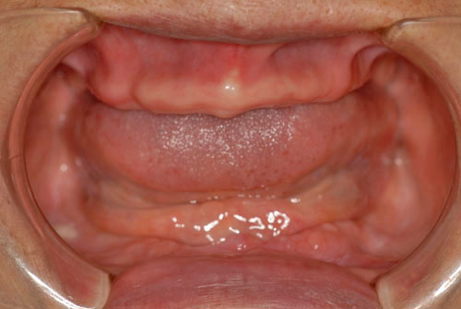
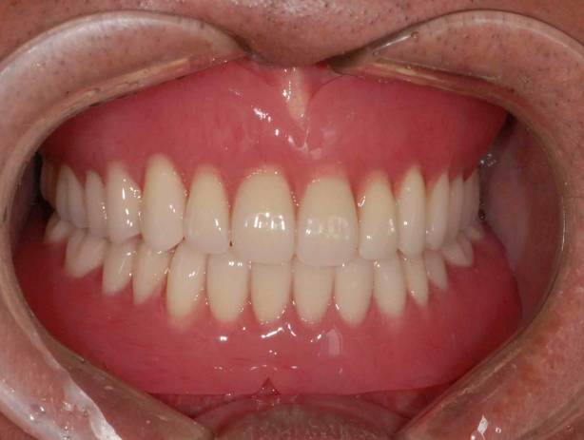
第四节 牙列缺失的全口义齿修复
牙列缺失是指整个牙弓上不存留任何天然牙或牙根，又称无牙颌。为牙列缺失的患者制作的义齿称全口义齿，俗称总义齿。
无牙颌 edentulous jaw
全口义齿 complete denture

Slide 22
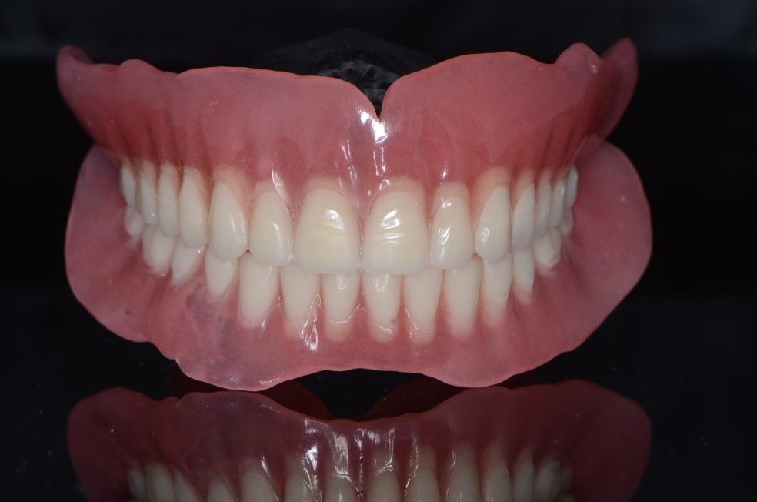
全口义齿
组成
人工牙 （artificial teeth）
基托 （denture base）
支持形式
黏膜支持式

Slide 23
全口义齿的固位和稳定
（一）全口义齿的固位原理
吸附力、表面张力、大气压力
（二）影响固位的有关因素
口腔的解剖形态、基托的边缘、唾液的质和量
（三）影响稳定的有关因素
良好的咬合关系、合理的排牙、理想的基托磨光面形态

Slide 24
本章小结
牙体缺损、牙列缺损/缺失的修复就是采用人工材料制作各种修复体，以修复各类缺损，预防和治疗口颌系统疾病，恢复口颌系统的正常形态和生理功能。

Slide 25
思考题
牙体缺损有哪些修复方式？不同方式分别适用于何种情况？

Slide 26
第五章 口腔粘膜常见疾病
第一节 口腔单纯疱疹
第二节 口腔念珠菌病
第三节 复发性阿弗他溃疡
第四节 口腔白斑病
第五节 性传播疾病的口腔表现

Slide 27
重点难点
掌握
性传播疾病的口腔表现（艾滋病、梅毒、淋病）
复发性阿弗他溃疡
口腔单纯疱疹
熟悉
口腔念珠菌病
了解
口腔白斑病

Slide 28
第一节 口腔单纯疱疹
一、病因
单纯疱疹病毒HSV有两个血清型
Ⅰ型单纯疱疹病毒（HSV1）—引起口腔损害
Ⅱ型单纯疱疹病毒（HSV2）
传染途径
直接接触传染：飞沫、唾液及疱疹液。
间接传染：食具和衣物。

Slide 29
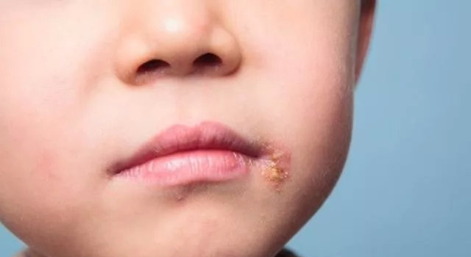
二、临床表现
1.原发性疱疹性口炎
Ⅰ型单纯疱疹病毒引起。
多表现为：急性疱疹性龈口炎。
多发于：6岁以下，尤其是6个月至2岁。
（1）前驱期：有接触史；发热、咽喉肿痛等急性症状；患儿流涎、拒食、烦躁不安。
（2）水疱期：成簇小水疱。
（3）糜烂期：水疱溃破后引起大面积糜烂。
（4）愈合期：糜烂面逐渐缩小、愈合。

Slide 30
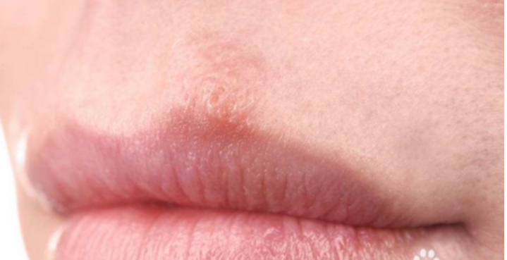
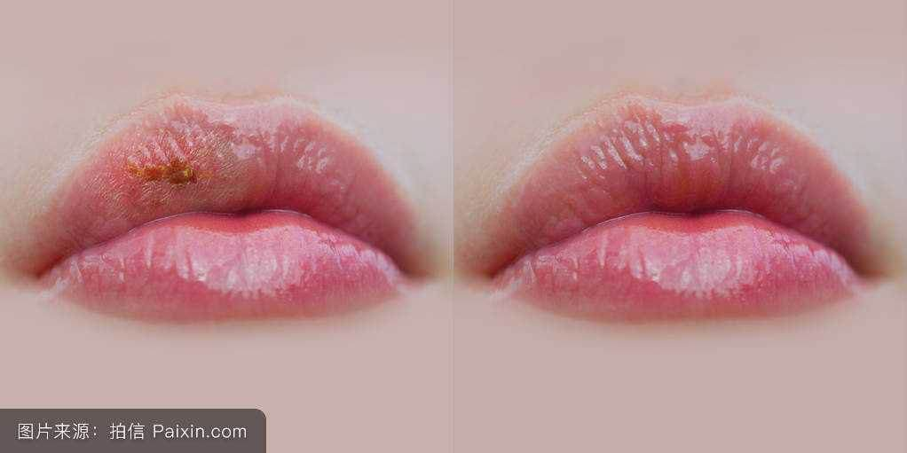
2.复发性疱疹性口炎
30%～50%可复发。
复发部位：口唇附近，又称复发性唇疱疹。
（1）以多个成簇的水疱开始；
（2）总是在原先发作过的位置或附近；
（3）有前驱症状。

Slide 31
第二节 口腔念珠菌病
一、病因
1.致病菌
白色念珠菌：条件致病菌。
热带念珠菌。
高里念珠菌。
2.局部刺激
义齿、口干、皮肤潮湿等。

Slide 32
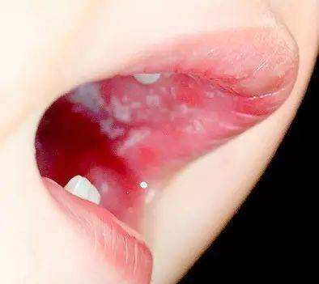
二、临床表现
1.念珠菌性口炎
（1）急性假膜型念珠菌性口炎
多见于：长期使用激素、HIV感染者、免疫缺陷者、婴幼儿及衰弱者。
新生儿最多见，又称新生儿鹅口疮或雪口病。
好发部位：颊、舌、软腭及唇。
病损特点：黏膜充血，散在的色白如雪的小斑点，逐渐增大，相互融合为白色丝绒状斑片。患儿烦躁不安、哭闹、拒食。
（2）急性红斑型念珠菌性口炎：又称抗生素口炎、抗生素舌炎。
多见于：长期应用抗生素、激素后及HIV感染者，大多数患有消耗性疾病。
病损特点：黏膜充血、糜烂。

Slide 33
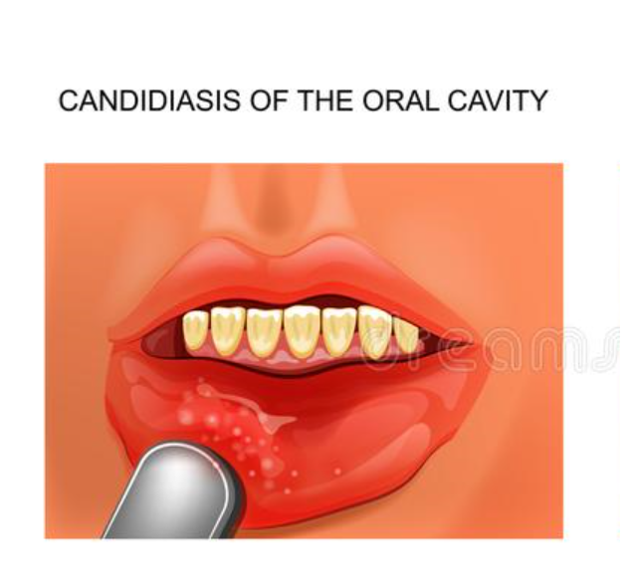
（3）慢性红斑型（萎缩型）念珠菌病：又称义齿性口炎。
致病原因：义齿附着的真菌。
部位：上颌义齿腭侧面接触的腭、龈黏膜。
（4）慢性增殖性念珠菌病
2.念珠菌性唇炎 多发于50岁以上，下唇。
3.念珠菌性口角炎
多见于：儿童、身体衰弱患者和血液病患者。
部位：双侧口角区的皮肤与黏膜发生皲裂。
病损特点：年长患者的口角炎多与咬合垂直距离缩短、义齿的局部刺激、义齿性溃疡的感染有密切关系。

Slide 34
第三节 复发性阿弗他溃疡
一、病因
复发性阿弗他溃疡（recurrent aphthous ulcer，RAU）：又称复发性口腔溃疡、复发性口疮、复发性阿弗他口炎。
病损表现：孤立的、圆形或椭圆形的浅表性溃疡，具有周期性、复发性及自限性的特点。
病因复杂：
1.免疫因素
2.遗传因素
3.统性疾病因素
4.环境因素
5.其他因素

Slide 35
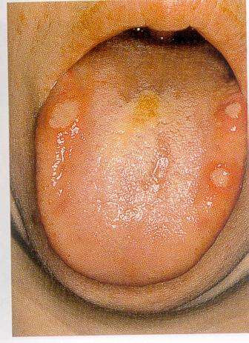
二、临床表现
临床一般分为轻型、重型和疱疹样溃疡：
1.轻型阿弗他溃疡（MiRAU） 最常见，约占RAU的80%。
溃疡不大，数目不多，孤立散在，直径为2～4mm，边界清楚，有“红、黄、凹、痛”特点。
2.重型阿弗他溃疡（MaRAU） 又称复发性坏死性黏膜腺周围炎或腺周口疮。
溃疡常单个发生，大而深，似“弹坑”状，直径可达10～30mm，深及黏膜下层直至肌层。
3.疱疹样阿弗他溃疡 又称口炎型口疮，溃疡小，直径小于2mm，而数目多。

Slide 36
第五节 口腔白斑病
一、病因
口腔白斑病：口腔黏膜上白色为主的损害，不能擦去，也不能以临床和组织病理学的方法诊断为其他可定义的损害，属于癌前病变或潜在恶性疾病范畴。
病因：长期的外来刺激：吸烟、嗜酒、喜食酸辣和烫食、喜嚼槟榔。
白色念珠菌感染—白念白斑，易发生癌变。

Slide 37
二、临床表现
好发年龄：中老年男性，40岁以上。
发病部位：颊黏膜最多，舌部次之，也可发生于唇、腭、龈及口底。
1.斑块状
口腔黏膜上白色或灰白色均质型较硬的斑块，略粗糙，可无症状或轻度不适感。
2.皱纸状
多发于口底及舌腹，表面粗糙如皱纸，患者除有粗糙不适感外，亦可有刺激痛。
3.颗粒状
好发于颊黏膜口角区。在充血的黏膜上，有颗粒状白色损害，表面不平，刺激痛。多数可查到白色念珠菌感染。

Slide 38
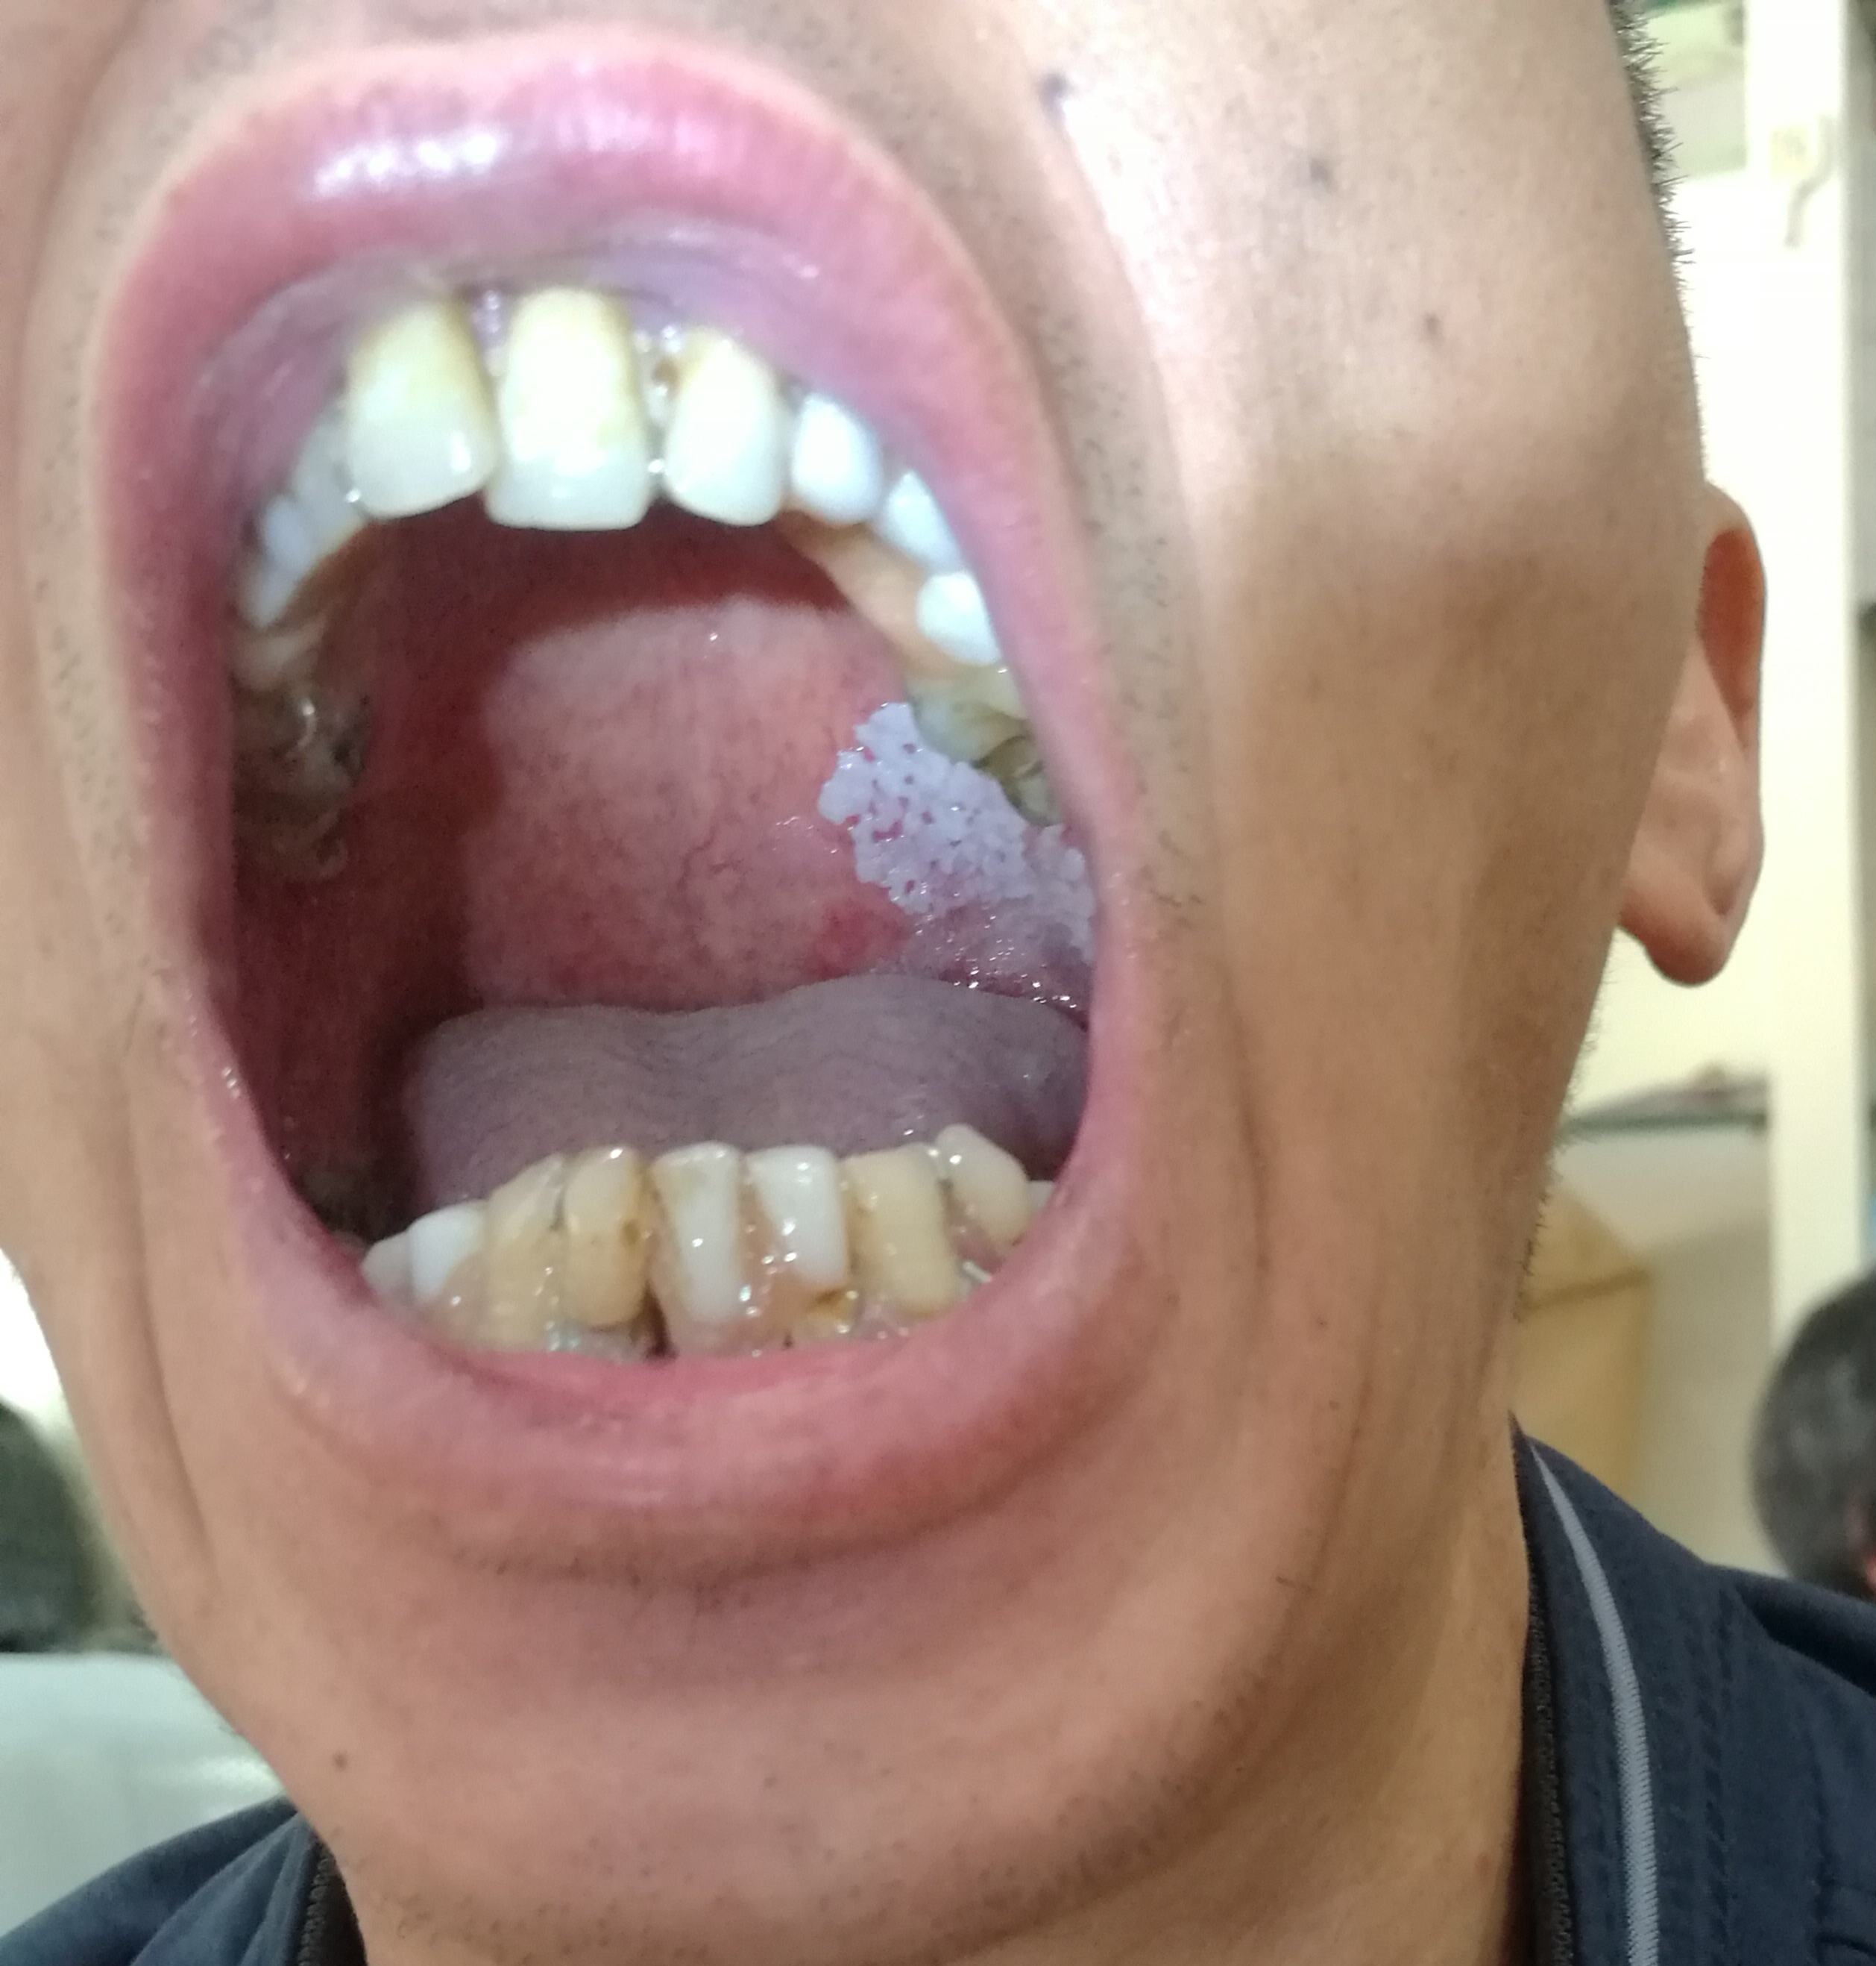
4.疣状
灰白色，表面呈刺状或绒毛状突起，粗糙，质稍硬。疣状损害多发生于牙槽嵴、唇、腭及口底等部位。
5.溃疡状
在增厚的白色斑块上，有糜烂或溃疡，可有局部刺激因素。可有疼痛及反复发作史。

Slide 39
第七节 性传播疾病的口腔表现
艾滋病
艾滋病：是获得性免疫缺陷综合征（acquired immunodeficiency syndrome，AIDS）是细胞免疫功能极度缺陷疾病
可导致：多种不可治愈的机会性感染、肿瘤、中枢神经系统病变、死亡。
HIV感染者：在发展为AIDS之前可无明显的全身症状，但大多数出现各种口腔损害，有些口腔病损能预示HIV感染后的病情进展。
可能首先就诊于口腔。

Slide 40
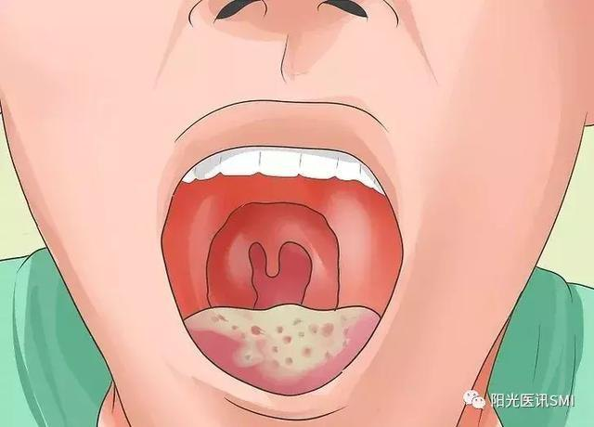
口腔表现 是诊断艾滋病的重要指征之一，多数HIV感染者都有口腔表现。
与HIV感染密切相关的常见口腔病损：
（1）口腔念珠菌病
（2）毛状白斑
（3）卡波西肉瘤
是一种罕见的血管恶性肿瘤，好发于腭部及牙龈，呈单个或多个紫红色、浅蓝色或褐色类似血管瘤的斑块或结节，病变初期较平，逐渐高出黏膜，可分叶、溃烂或出血；
图示毛状白斑

Slide 41
（4）口腔疱疹：单纯疱疹最常见，口腔表现严重，范围广，可伴有生殖器疱疹；病程较长，反复发作，若病损持续1个月，应做AIDS的相关检查；带状疱疹也是艾滋病的早期表现之一，病情重，持续时间长。
（5）HIV相关牙周病变
1）牙龈线形红斑：又称HIV相关龈炎，沿游离龈界限清楚的火红色线状充血，附着龈可有点状红斑；患者口腔卫生情况良好，无溃疡、无牙周袋及牙周附着丧失；可有自发性出血或刷牙后出血。
2）HIV相关牙周炎：牙周附着短期内迅速丧失，进展快，但牙周袋不深，主要是由于牙周软硬组织同时破坏所致，牙松动甚至脱落。

Slide 42
（6）坏死性口炎：广泛的组织坏死，骨外露和坏死。
（7）复发性阿弗他溃疡：以重型和疱疹样型损害为主。
（8）非霍奇金淋巴瘤：确诊AIDS的指征之一，口内损害好发于软腭、牙龈、舌根等部位，为固定而有弹性的红色或紫色肿块。需通过病理学、分子生物学、免疫组化等技术进行确诊。
（9）唾液腺疾病：主要累及腮腺，其次为下颌下腺。单侧或双侧唾液腺的弥漫性肿胀，质地柔软，常伴有口干。
（10）乳头状瘤或局灶性上皮增生：属口腔疣状损害。
（11）儿童患者的口腔表现：以口腔念珠菌病、腮腺肿大、单纯疱疹多见。

Slide 43
梅毒（syphilis）
一、病因
梅毒螺旋体——人是唯一传染源
传播途径：后天梅毒——性接触传染
先天梅毒——胎盘传染

Slide 44
二、临床表现
分型：根据传染途径——获得性（后天）梅毒和胎传性（先天）梅毒；根据病程的长短——早期梅毒和晚期梅毒。
（一）获得性梅毒（后天梅毒）
1.一期梅毒 主要症状为硬下疳和淋巴结肿大，一般无全身症状。
硬下疳：梅毒螺旋体侵入部位发生的无痛性炎症反应；潜伏期为1～8周；好发部位主要在外生殖器，其次是口腔，可发生在唇、舌、牙龈、腭、咽喉。
（1）唇硬下疳：巨唇，一期梅毒常见的口腔损害，唇部下疳引起唇及周围组织肿胀，触之较硬，表面有黄色薄痂，可形成溃疡，下颌下淋巴结肿大。
（2）舌硬下疳：舌前部光滑呈粉红色，覆盖灰白色假膜，触之稍硬，无痛。

Slide 45
2.二期梅毒 一期梅毒未经治疗或治疗不彻底，螺旋体由淋巴系统进入血液循环，引起皮肤、黏膜、骨骼及其他器官的多发性损害，称二期梅毒。
（1）梅毒性黏膜炎：好发于颊、舌、腭、扁桃体、咽及喉部，黏膜广泛充血、红肿、糜烂与溃疡。伴有灼痛、口干等。
（2）梅毒黏膜斑：舌部最多见，其次为咽、扁桃体、唇、颊及腭。灰白色、光亮而微隆的斑块，易糜烂，表面覆盖灰白色假膜。

Slide 46
z
3.三期梅毒 又称晚期梅毒，早期梅毒未经治疗或治疗不充分，经过3～4年的潜伏期或更长，有40%梅毒患者发生三期梅毒。
主要损害：
（1）树胶肿：是三期梅毒常见的口腔表现，主要发生在硬腭、软腭。初起为小结节，逐渐扩大，中心软化、破溃，造成组织破坏及缺损。
（2）梅毒性舌炎：舌背乳头萎缩消失，损害区光滑发红，呈萎缩性舌炎表现。
（3）白斑：三期梅毒舌炎可发生白斑，且容易恶变为鳞癌。

Slide 47
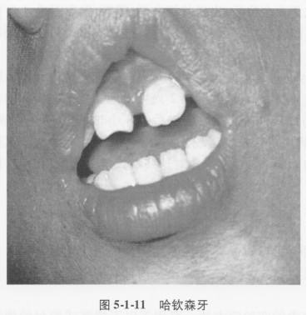
（二）先天梅毒（胎传性梅毒）
根据发病时间，先天梅毒分为：早期先天梅毒；晚期先天梅毒；先天潜伏梅毒。
晚期先天梅毒标志性损害：哈钦森牙：切牙的切缘比牙颈部狭窄，切缘中央有半月形缺陷，切牙之间有较大空隙。
桑葚牙：第一恒磨牙的牙尖皱缩，向中央偏斜，釉质呈多个小结节和坑窝凹陷，散在于近面处。
如有哈钦森牙、神经性耳聋和间质性角膜炎，则合称哈钦森三联征。

Slide 48
淋病（gonorrhea）
一、病因
致病菌：淋病奈瑟菌，即淋球菌——人是唯一自然宿主。
传播途径：性接触。

Slide 49
二、临床表现
1.好发人群：性活跃的中、青年人群，潜伏期一般为1～10日。
2.男性淋病：淋菌性尿道炎。
3.女性淋病：症状较轻，常见淋菌性宫颈炎、急性尿道炎、急性输卵管炎、前庭大腺炎、盆腔炎等。
4.淋菌性口炎：有口交史，口腔黏膜充血、发红，可有糜烂或浅表溃疡，被覆黄白色假膜，假膜易于擦去，呈现出血性创面。
5.淋菌性咽炎：感染率约为20%，有80%无症状，少数患者有咽部发红、充血、轻微咽痛。

Slide 50
第四节 天疱疮，第六节 口腔扁平苔藓，第八节 其他常见全身疾病的口腔粘膜表现为自学章节。
参考资料
《口腔黏膜膜病学》人民卫生出版社。

Slide 51
本章小结
1.口腔黏膜病变种类繁多，临床表现也复杂多样；
2.有些全身性疾病在口腔黏膜上有所表现，而有些口腔表征也可作为全身性疾病诊断的依据；
3.医生在临床工作中要特别关注患者的口腔黏膜病损表现，从而做到对全身疾病的早发现、早诊断、早治疗。

Slide 52
思考题
口腔白斑与口腔念珠菌病的鉴别？

